Slide 1
Vergleich von Reaktornetzwerkmodellen für die nichtkatalytische Partialoxidation von Erdgas
Präsentation einer Studienarbeit Freiberg den 17.11.2025

Slide 2
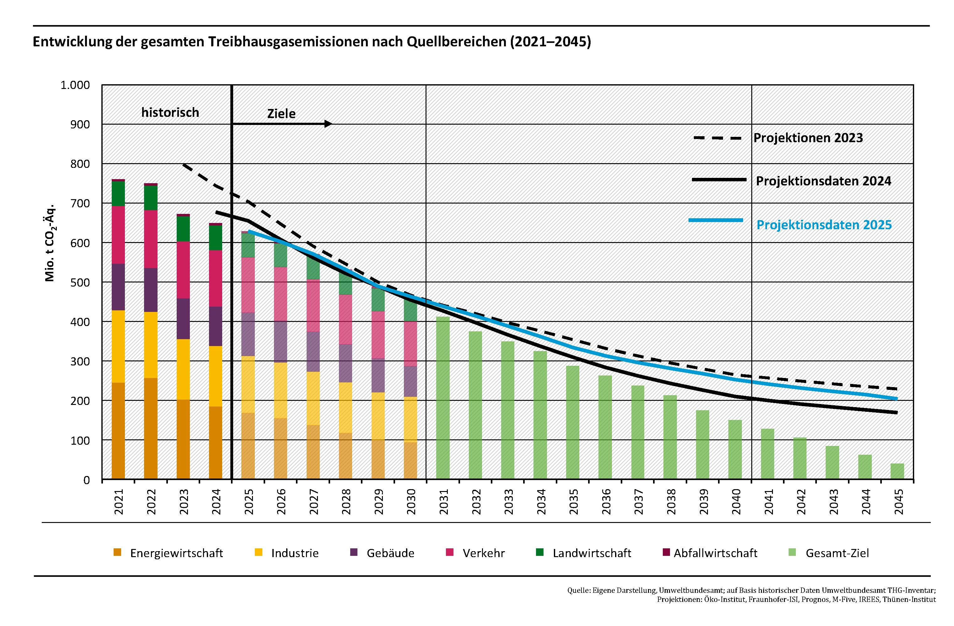
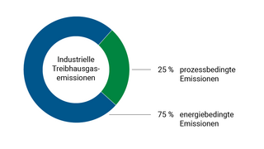
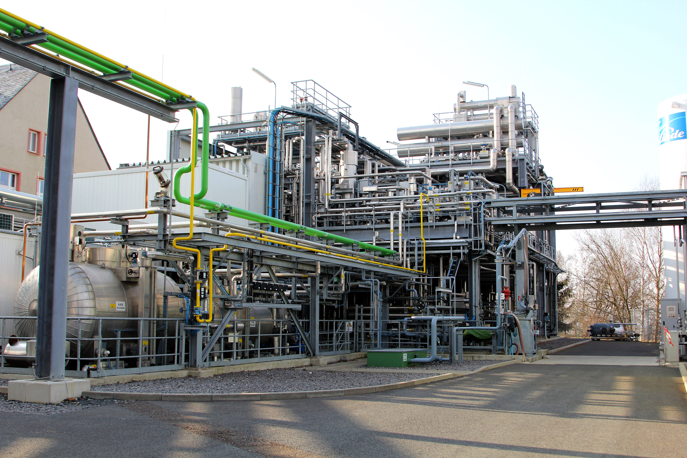
Motivation
Ziel: Vermeiden von Treibhausgasemissionen
Anfallen von prozessbedingten Emissionen
Entwicklung von Prozessen zum Recycling von CO₂
Entwicklung neuer Prozesse
Validierung von Mechanismen
Erstellen von Modellen für Parameterstudien
Notes:
Klimaziele, CO2-Steuer
Fossile Energieträger begrenzt
Prozessbedingte Emissionen = kaum direkt vermeidbar
Nutzen von CO2 als Rohstoff
Kohlenstoffquelle
Vermeiden von Emissionen (CCU)
Nutzen von Modellierung für Entwicklung neuer Prozesse

Slide 3
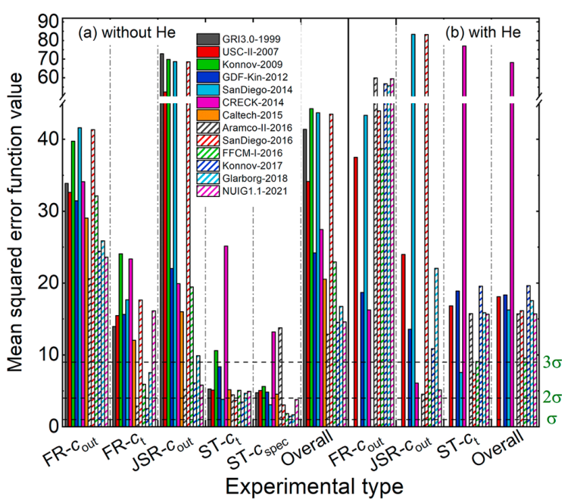
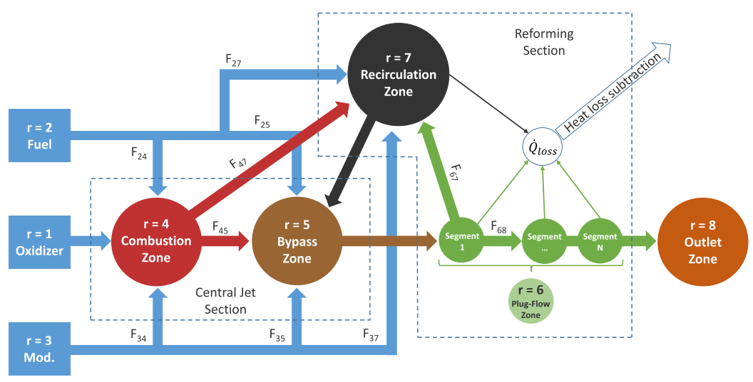
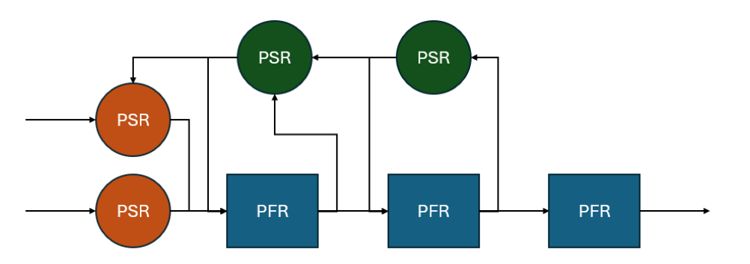
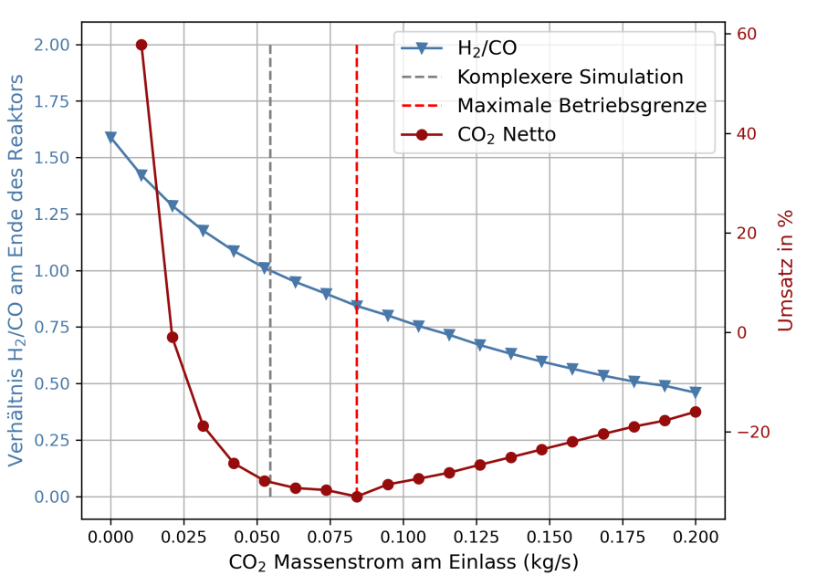
Aufgabenstellung
Literaturrecherche
Mechanismusvergleich
Vergleich reduzierter Modelle
Parameterstudie

Slide 4
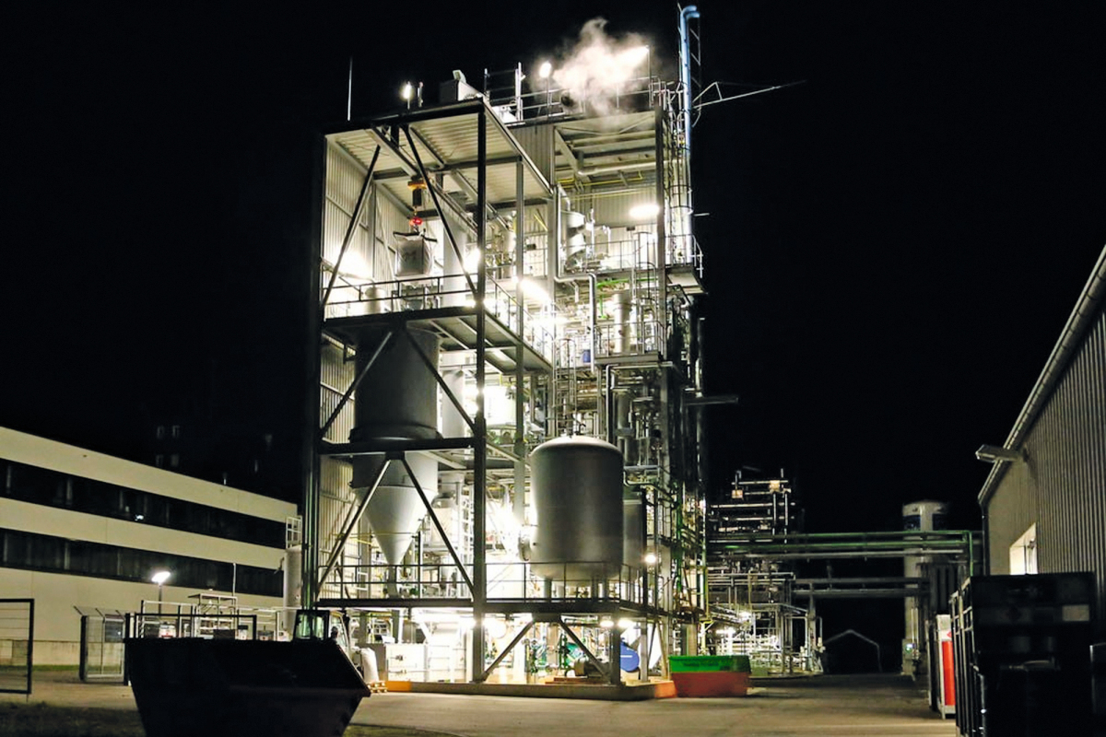
Überblick über Anwendungsgebiete der Partialoxidation (POx)
Chemische Industrie: Erzeugung von Synthesegas
Raffinerien: Wasserstofferzeugung, Entsorgung von Nebenprodukten
Energie- und Kraftstofferzeugung: Herstellung von Kraftstoffen (u.a. Fischer-Tropsch)
POx ist in der Industrie und Forschung ein weit eingesetztes Verfahren mit großem Anwendungspotential
Notes:
Anwendung Synthesegas: Methanolsynthese, Fischer-Tropsch-Verfahren
Pox viel im Einsatz, Rahmenbedingungen gut verstanden

Slide 5
Rahmenbedingungen und Methodik
Forschungsgegenstand: HP-POx-Reaktor auf der Reichen Zeche im Projekt SCOORE (Synthesis gas from recycling of CO₂)
Ziel: Erforschung von Prozessen zum Recycling von CO₂ (speziell zur Erzeugung von Synthesegas)
Untersuchen der POx unter zwei Betriebsbedingungen:
Referenzfall (ohne Zugabe von CO₂)
Versuchsfall (zusätzliche Zugabe von CO₂)
CFD-Analyse, Experimentaldaten (Temperaturen und Produktgaszusammensetzungen) und Reaktorgeometrie bekannt
Variables |  | Case 1 | Case 2
1. Natural Gas
Temperature | °C | 66,6 | 67,5
Mass Flow | kg/h | 182,4 | 153,3
2. Carbon Dioxide
Temperature | °C | - | 67,5
Mass Flow | kg/h | 0 | 196,4
3. Oxygen
Temperature | °C | 231,9 | 231,2
Mass Flow | kg/h | 252,2 | 246,9
4. Steam
Temperature | °C | 353,4 | 353,4
Mass Flow | kg/h | 38,7 | 39,4
Wall Heat Loss | kW | 30 | 30
Reactor Volume | L | 134 | 134
Comment |  | Reference | CO₂ import
Notes:
47 bar
Versuchsbedingungen fast gleich, nur CO2 stark verschieden

Slide 6
Übersicht verschiedener Reaktionsmechanismen
Verschiedene Komplexität
Verschiedene Reaktionsbedingungen
Ursprünglich für Verbrennungsprozesse
Reaction Mechanism | No. of Species | No. of Reactions
ATR (in-house) | 28 | 112
GRI3.0 | 53 | 325
Aramco2.0 | 581 | 3037
NUIG1.1 | 2746 | 11270
CRECK | 159 | 2459
Fragestellungen
Inwieweit unterscheiden sich die Reaktionsmechanismen
Welcher Reaktionsmechanismus kann reale Messwerte am genauesten nachbilden
Welcher Mechanismus kann wesentliche chemische Vorgänge am genauesten beschreiben?
Welcher Reaktionsmechanismus bietet den besten Kompromiss aus Komplexität, Stabilität und Genauigkeit
Notes:
5 Mechanismen untersucht
CRECK verschiedene Varianten
Fragestellungen:
Unterscheiden?
Welcher genaueste Werte?
Wesentliche Chemie
Bester kompromiss?
Rechenzeit

Slide 7
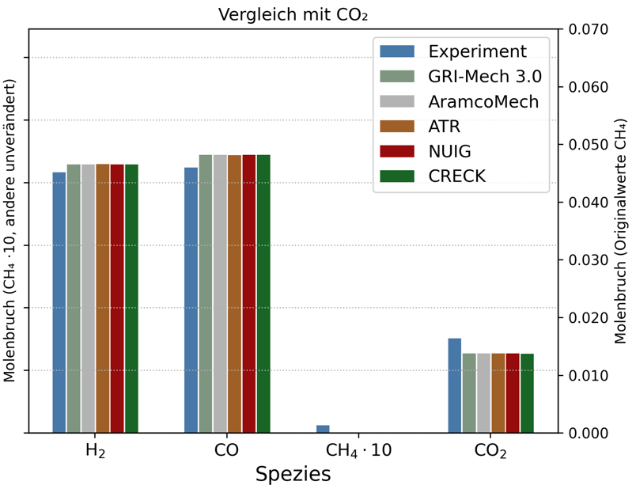
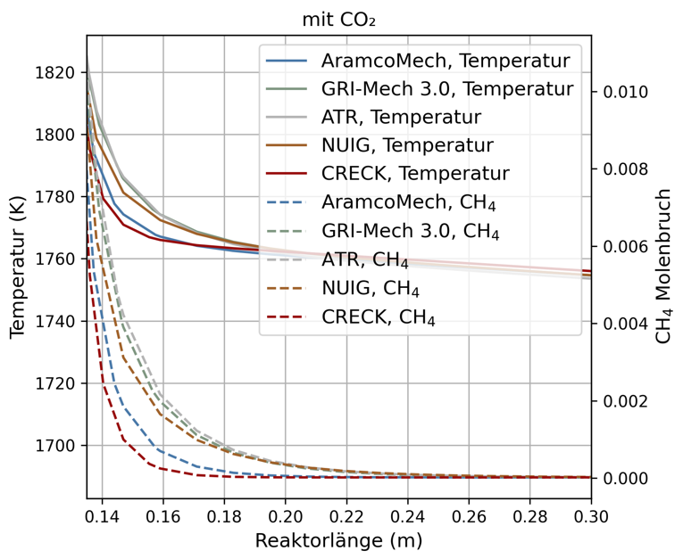
Vergleich und Ergebnisse der Reaktionsmechanismen
Am Reaktorausgang kaum Unterschiede
Unterschiede im Flammenverhalten erkennbar
Geringe Temperaturunterschiede im Reaktor, am Reaktorausgang sehr ähnliche Ergebnisse
NUIG teilweise instabil
Gute Ergebnisse aller Mechanismen, aber statistische Abweichungen deutlich erkennbar
Wahl des Mechanismus für weitere Simulationen: Aramco
Abbilden komplexer Chemie
Gute Rechenzeit
Gut validiert
Numerisch stabil
In Literatur oft Referenzmechanismus
Notes:
Reaktorausgang alle gleich
Flammverhalten erkennbar unterschiedlich
Großer Mechanismus = instabil
Alle Mechanismen gute Ergebnisse
Temperatur nicht sehr relevant, da alle in gleicher Größenordnung

Slide 8
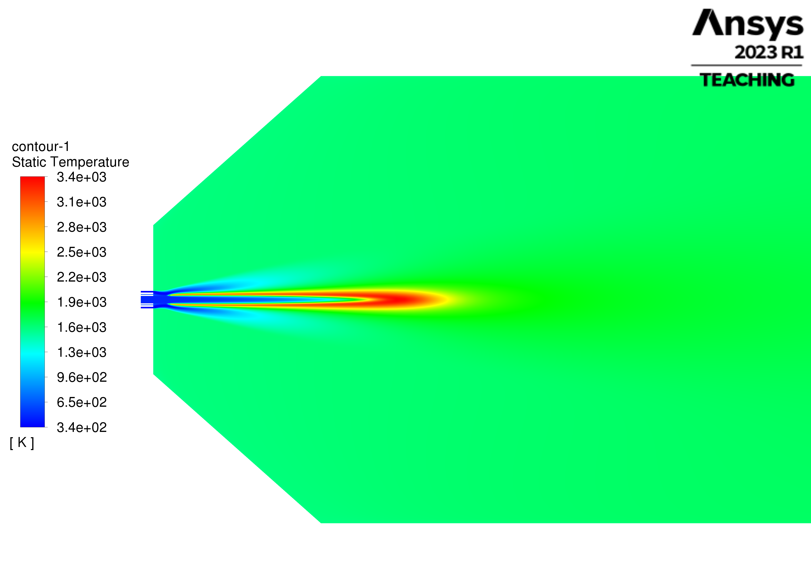
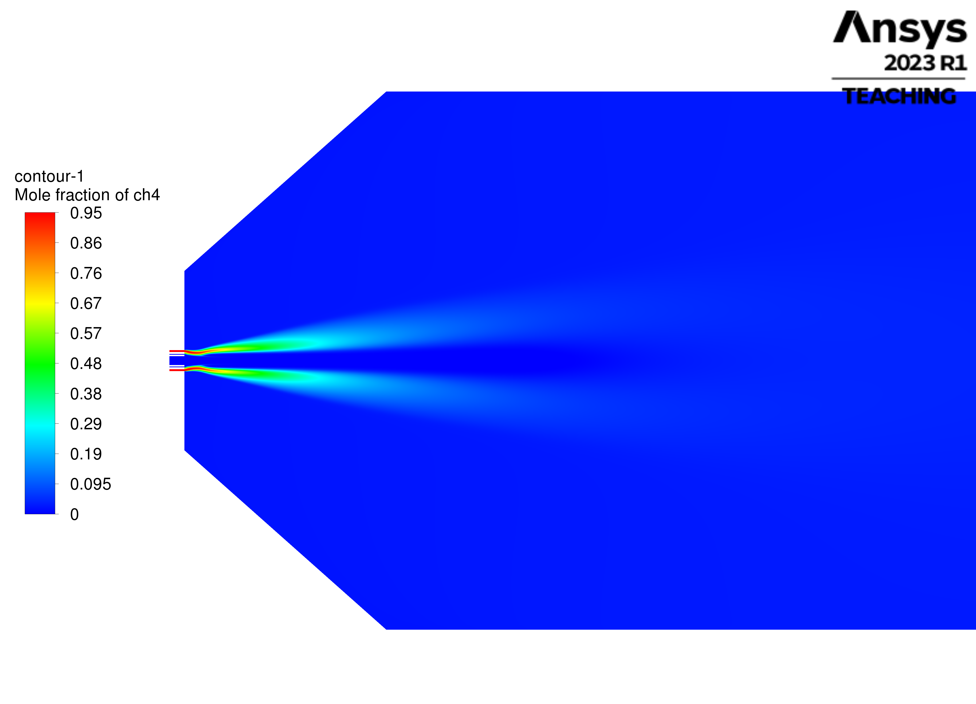
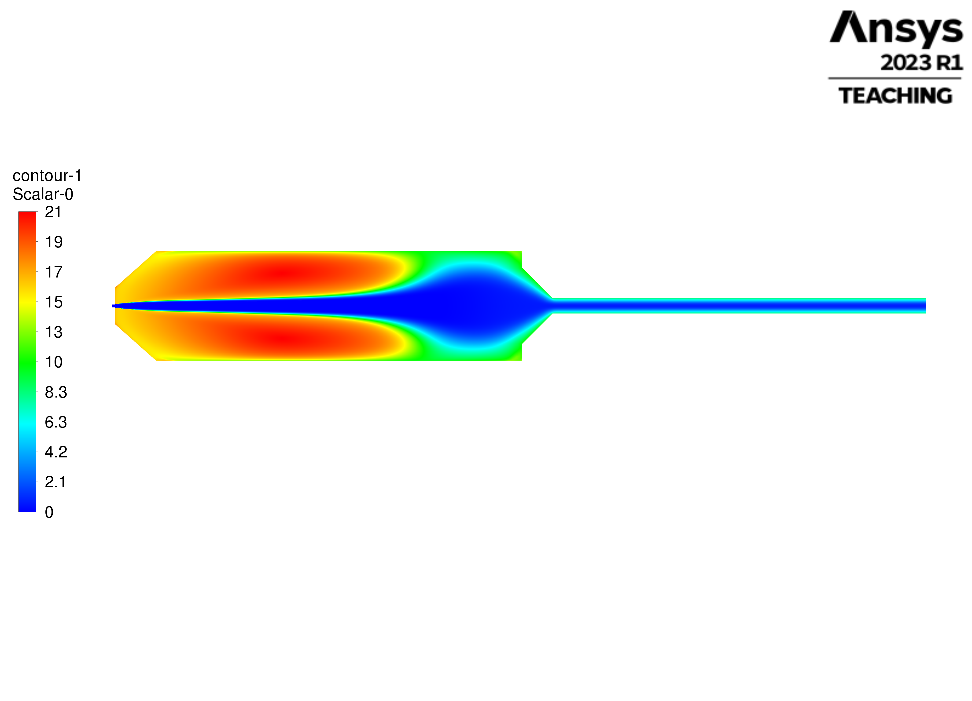
Entwicklung eines komplexen reduzierten Modells
PSR
PSR
PSR
PSR
PFR
PFR
PFR
Notes:
CFD lag vor
Flammzone perfekt durchmischt, Nachbrennzone als Strömungsrohr
SCHEMATISCHE DARSTELLUNG! GRÖßENVERHÄLTNISSE NICHT VERGLEICHBAR!
1: einfach linear
2: Bypass (nur Erdgas)
3: einfache Rezirkulationszone, wenig Interaktion mit Strömung
4: mehr Interaktion
5: mehr Interaktion, teilen der Rezirkulationszone

Slide 9
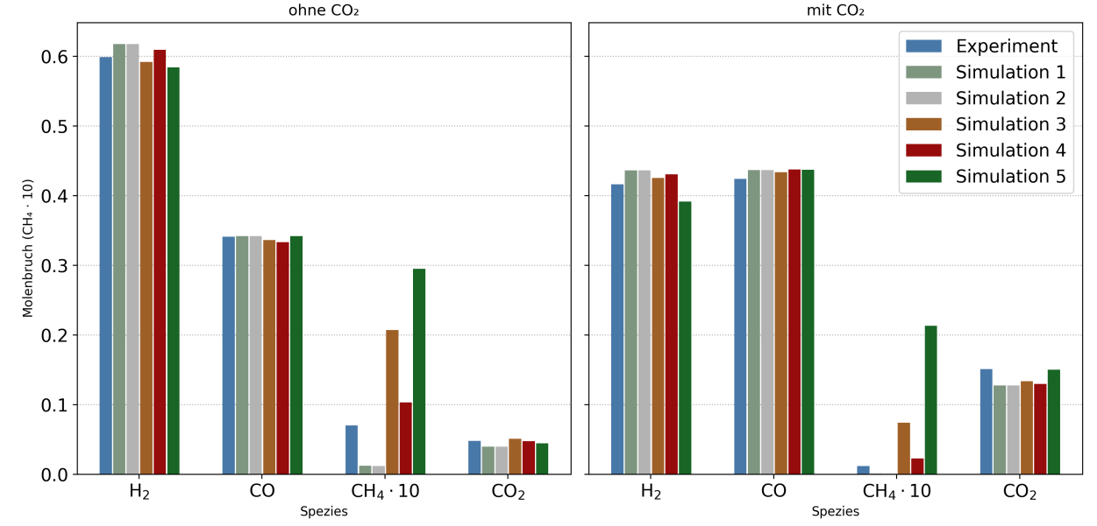
Ergebnisse der verschiedenen Reduzierten Modelle
Alle Modelle liefern ähnliche Ergebnisse
Lineare ROMs: hohe Genauigkeit
Erhöhte Genauigkeit durch zusätzliche Rezirkulationszone
Methanschlupf durch Modell 4 sehr gut beschrieben
Modell 5 höchste Ungenauigkeit
Modell | ohne CO2 | mit CO2
1 | 0,00011 | 0,00028
2 | 0,00011 | 0,00028
3 | 0,00007 | 0,00013
4 | 0,00004 | 0,00021
5 | 0,00018 | 0,00029
Komplexestes Modell höchste Ungenauigkeit durch:
erhöhte Anzahl der (falschen) Annahmen
erhöhte Anzahl numerischer Berechnungen (eventuell Diskretisierungsfehler)
Annahmen hohes Gewicht weil Modell 1 – 4 bereits sehr gut sind
Notes:
Fehler sehr gering
Betrachten nur Stoffe, nicht Temperaturen (nicht miteinander vergleichbar)
Fehler bei CO2 größer weil weniger VWZ

Slide 10
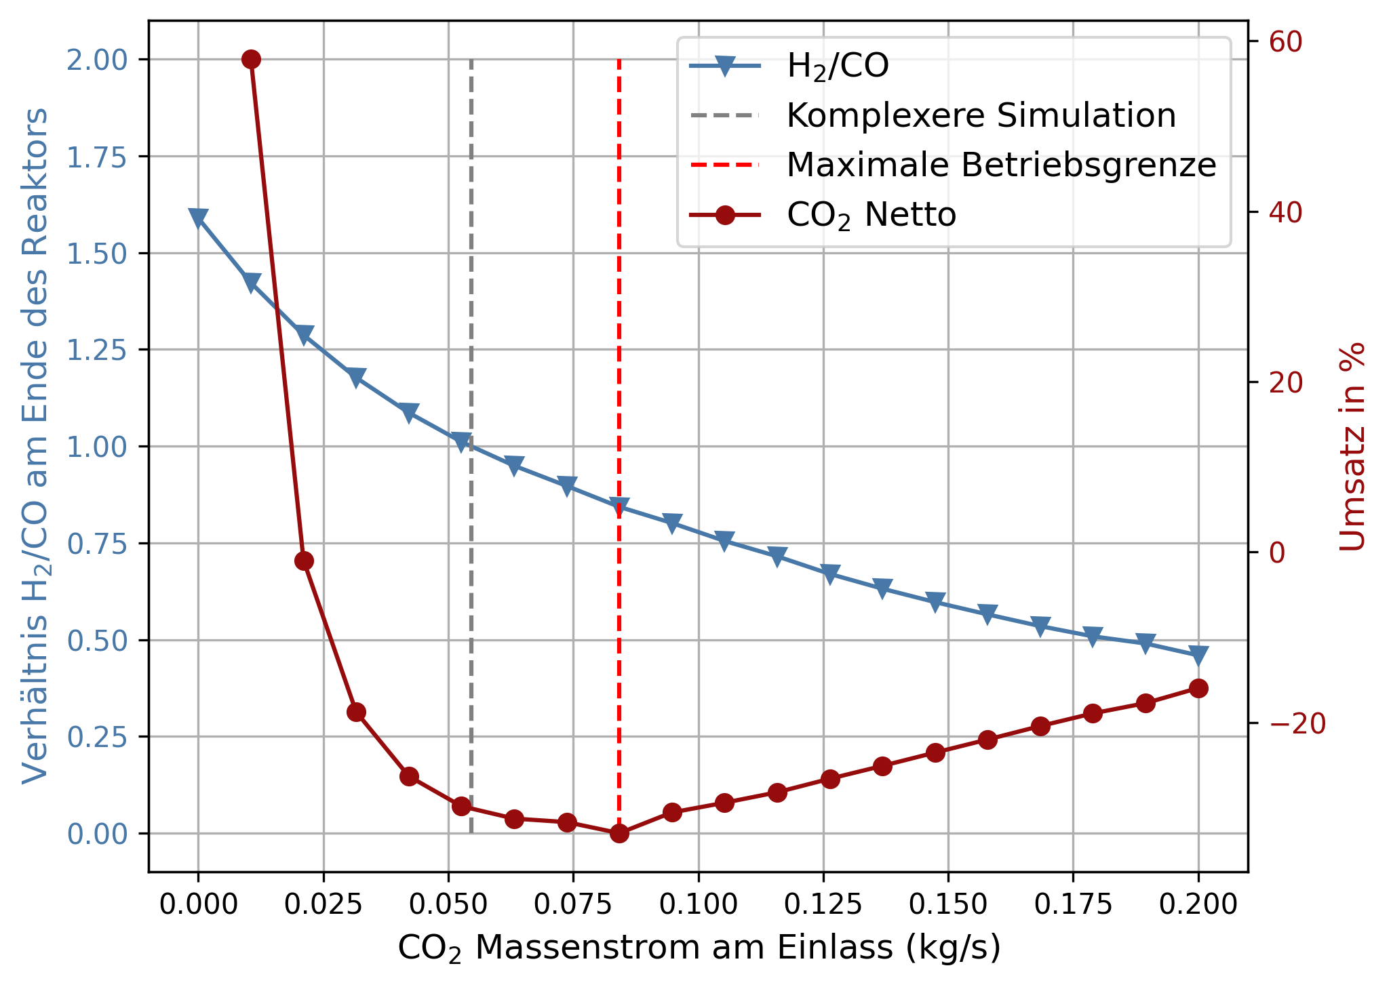
Parameterstudie: Variation des CO₂-Feedmassenstroms
Ziel: Optimierung des Prozesses durch Parameterstudie
Variation des CO₂-Massenstroms im Feed
Relevante Größen:
Methanschlupf
CO₂-Bilanz
H₂/CO-Verhältnis
Temperaturen
Höherer CO₂-Feedstrom führt zu höherem Verbrauch von CO₂
H₂/CO-Verhältnis sinkt
gute Lage des Betriebspunktes, höhere Zugabe CO₂ nicht mehr Umsatz
Notes:
Parameterstudie 20 Werte
Max-Betriebsgrenze = Methanschlupf

Slide 11
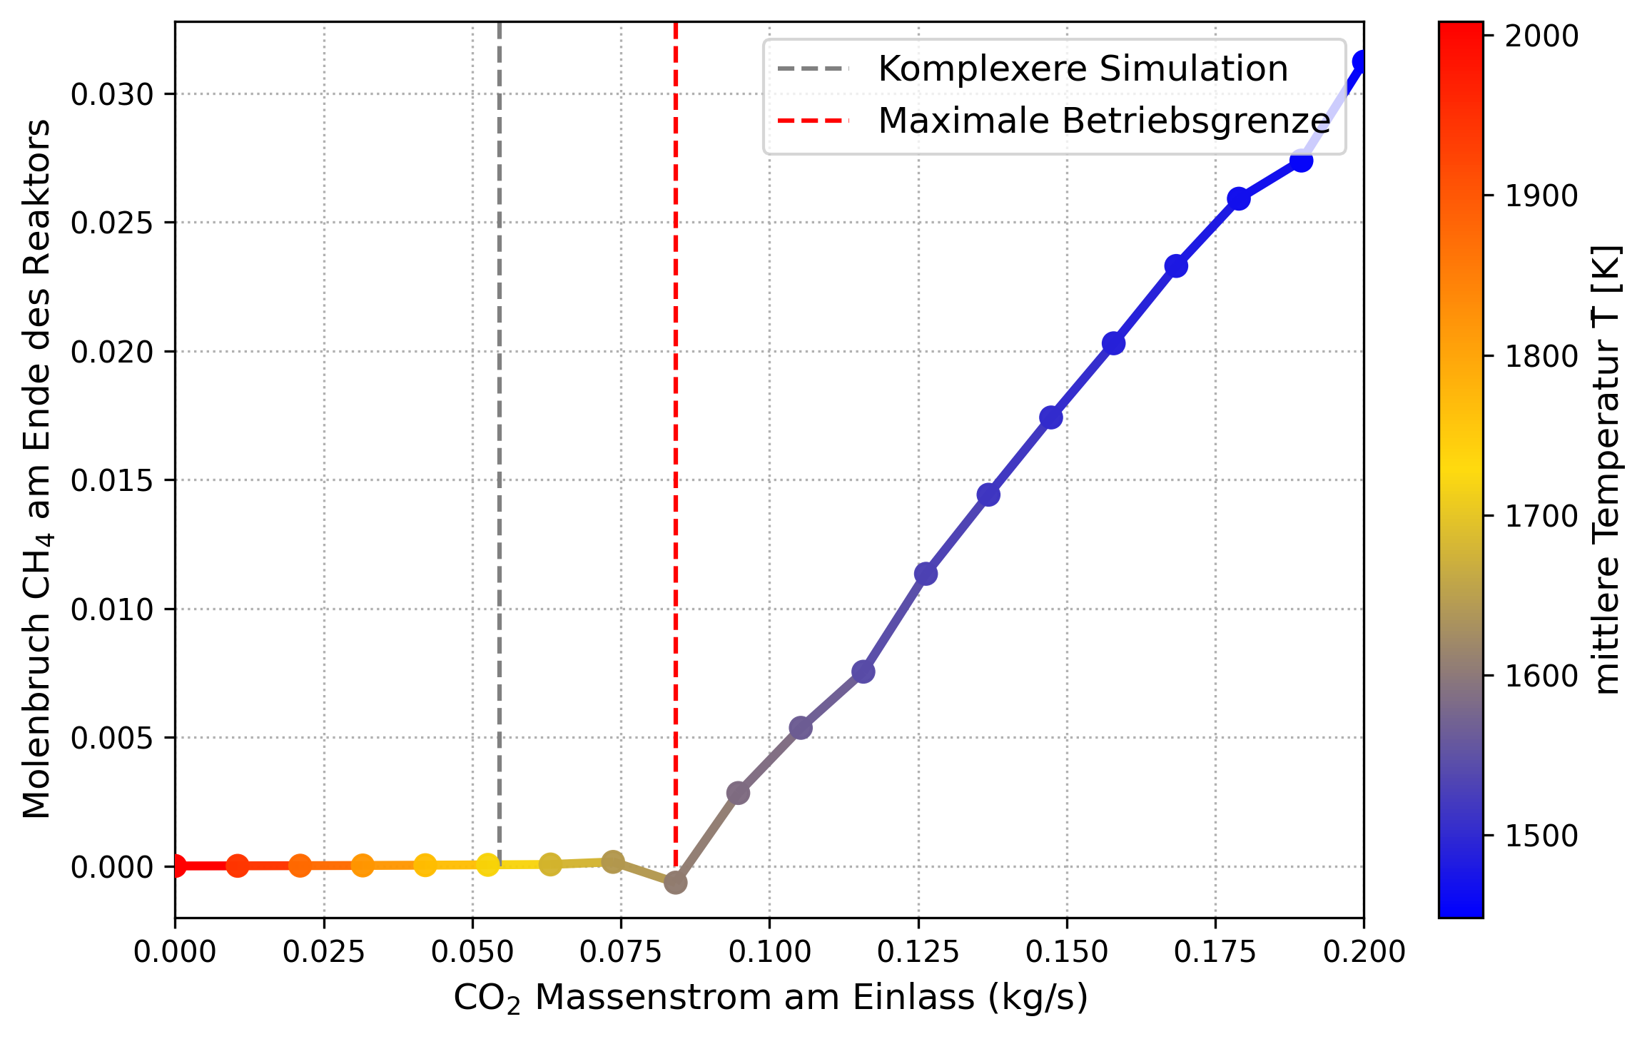
Zusammenfassung
Vergleich von 5 Reaktionsmechanismen
kaum Einfluss des Reaktionsmechanismus auf Produktzusammensetzungen
Entwicklung von 5 verschieden komplexen reduzierten Modellen
Erweiterungen können zu einem exakteren Modell führen, sind jedoch an Annahmen gebunden, die überprüft werden müssen
Anwendung der Ergebnisse der Untersuchungen in einer Parameterstudie zum Untersuchen der Betriebsbedingungen
Die gewählten Betriebsbedingungen entsprechen dem Optimum

Slide 13
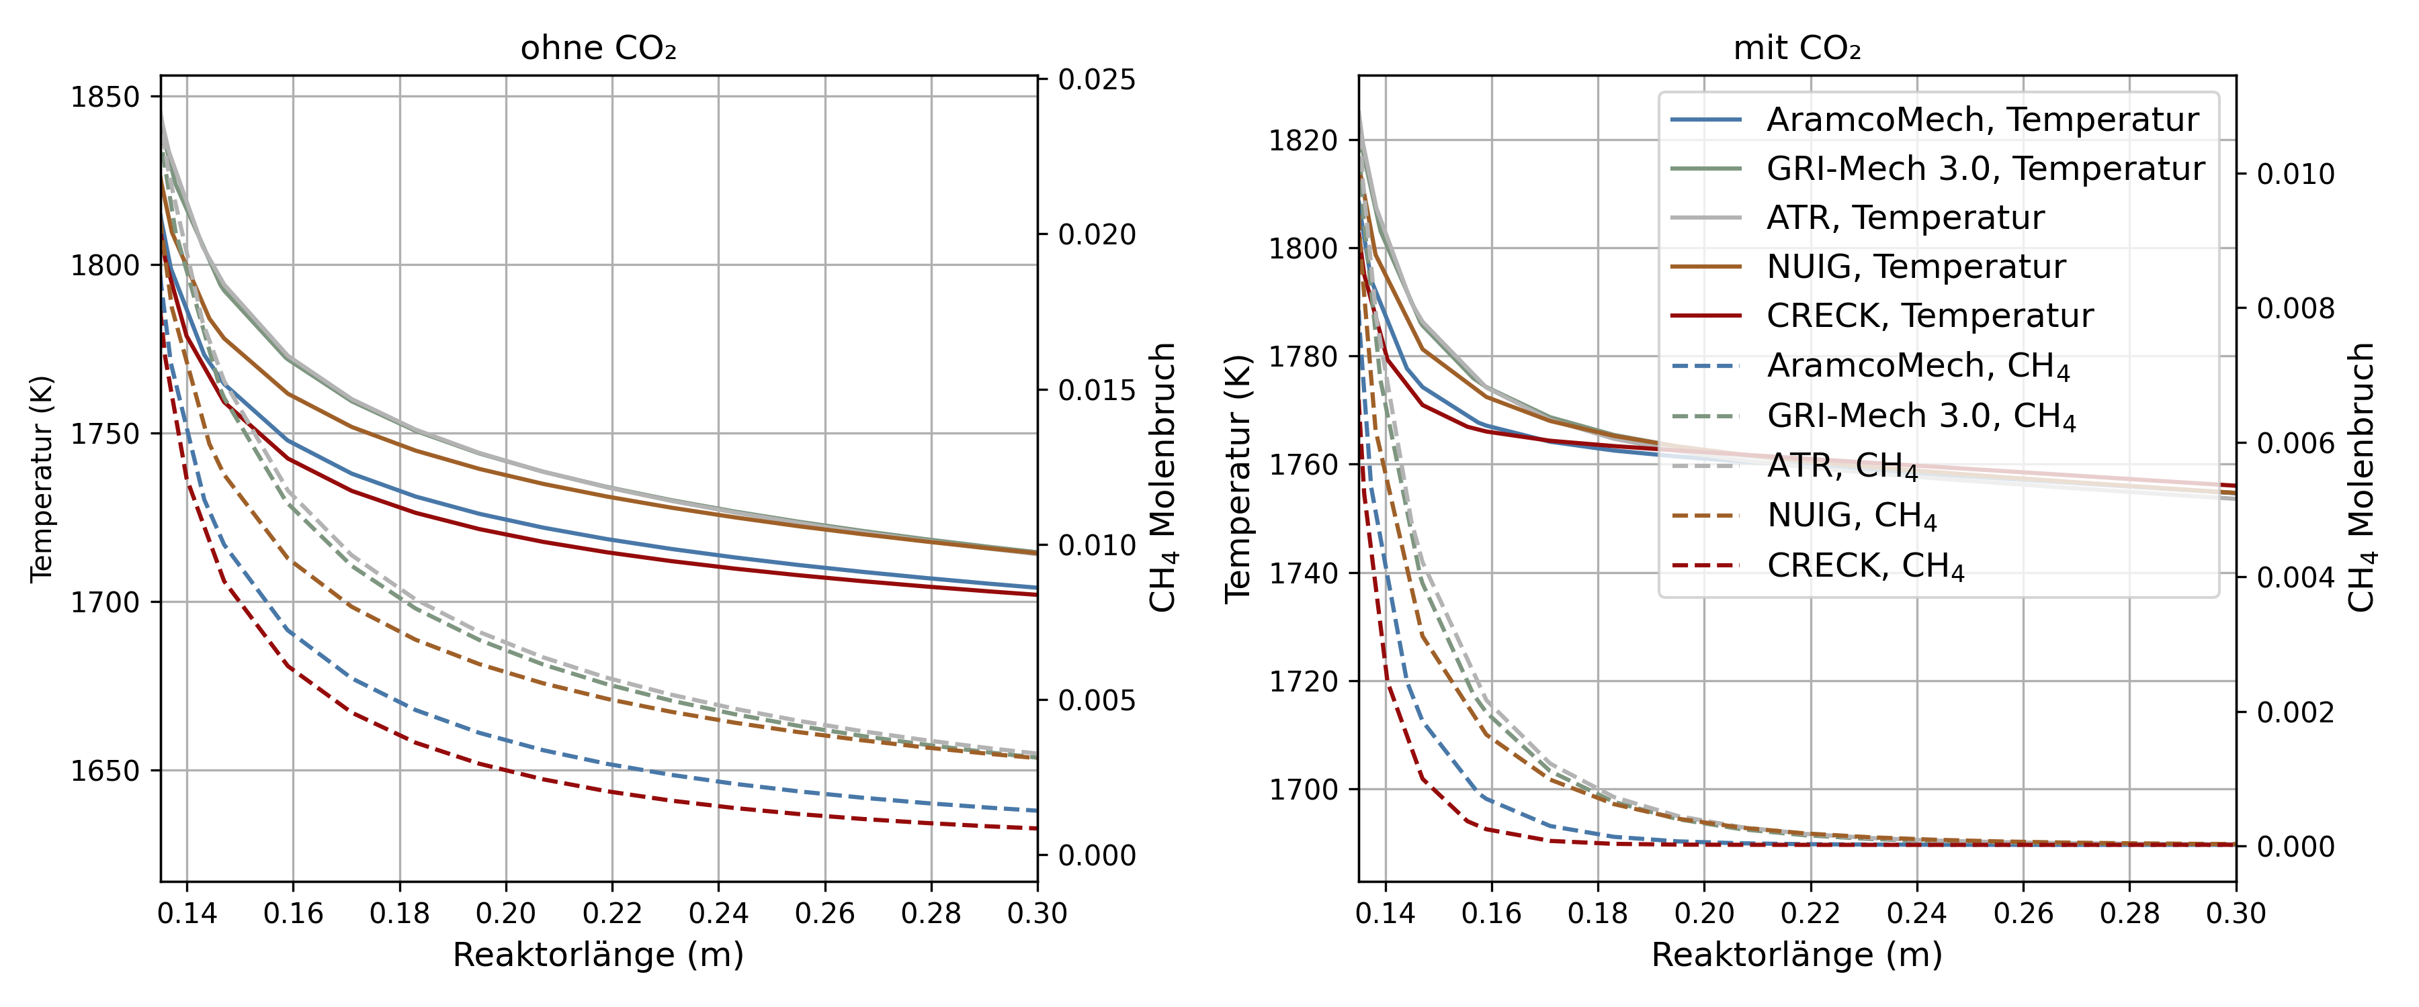
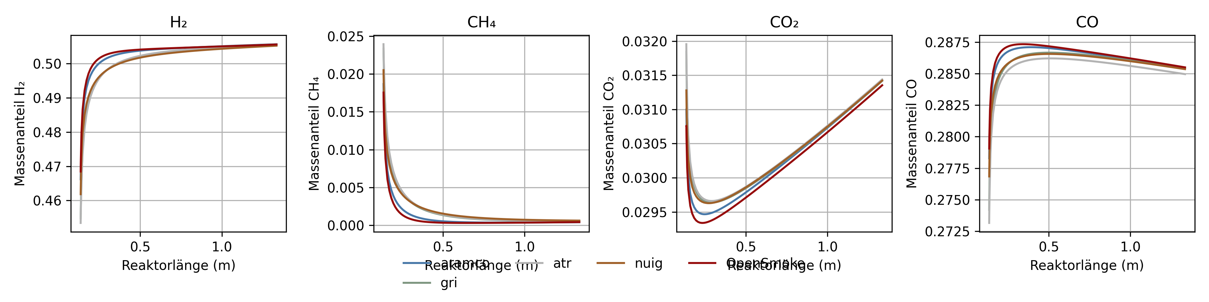
Für eventuelle Nachfragen: Mechanismen

Slide 14
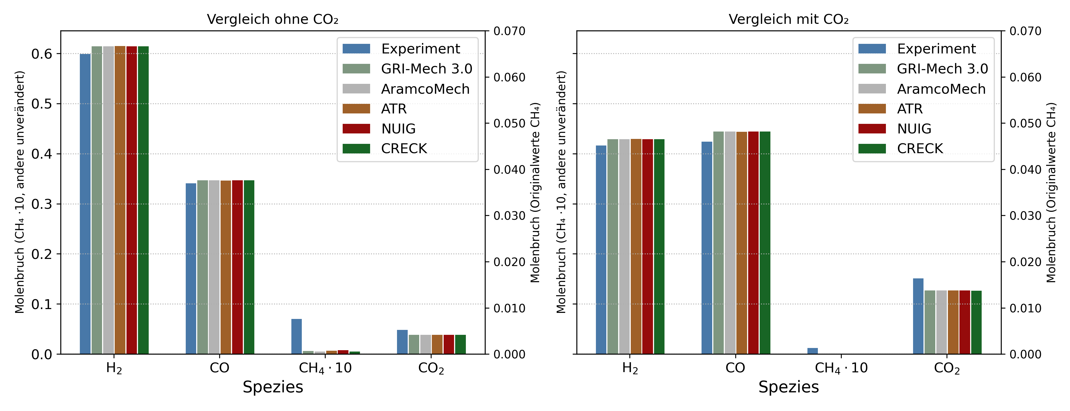
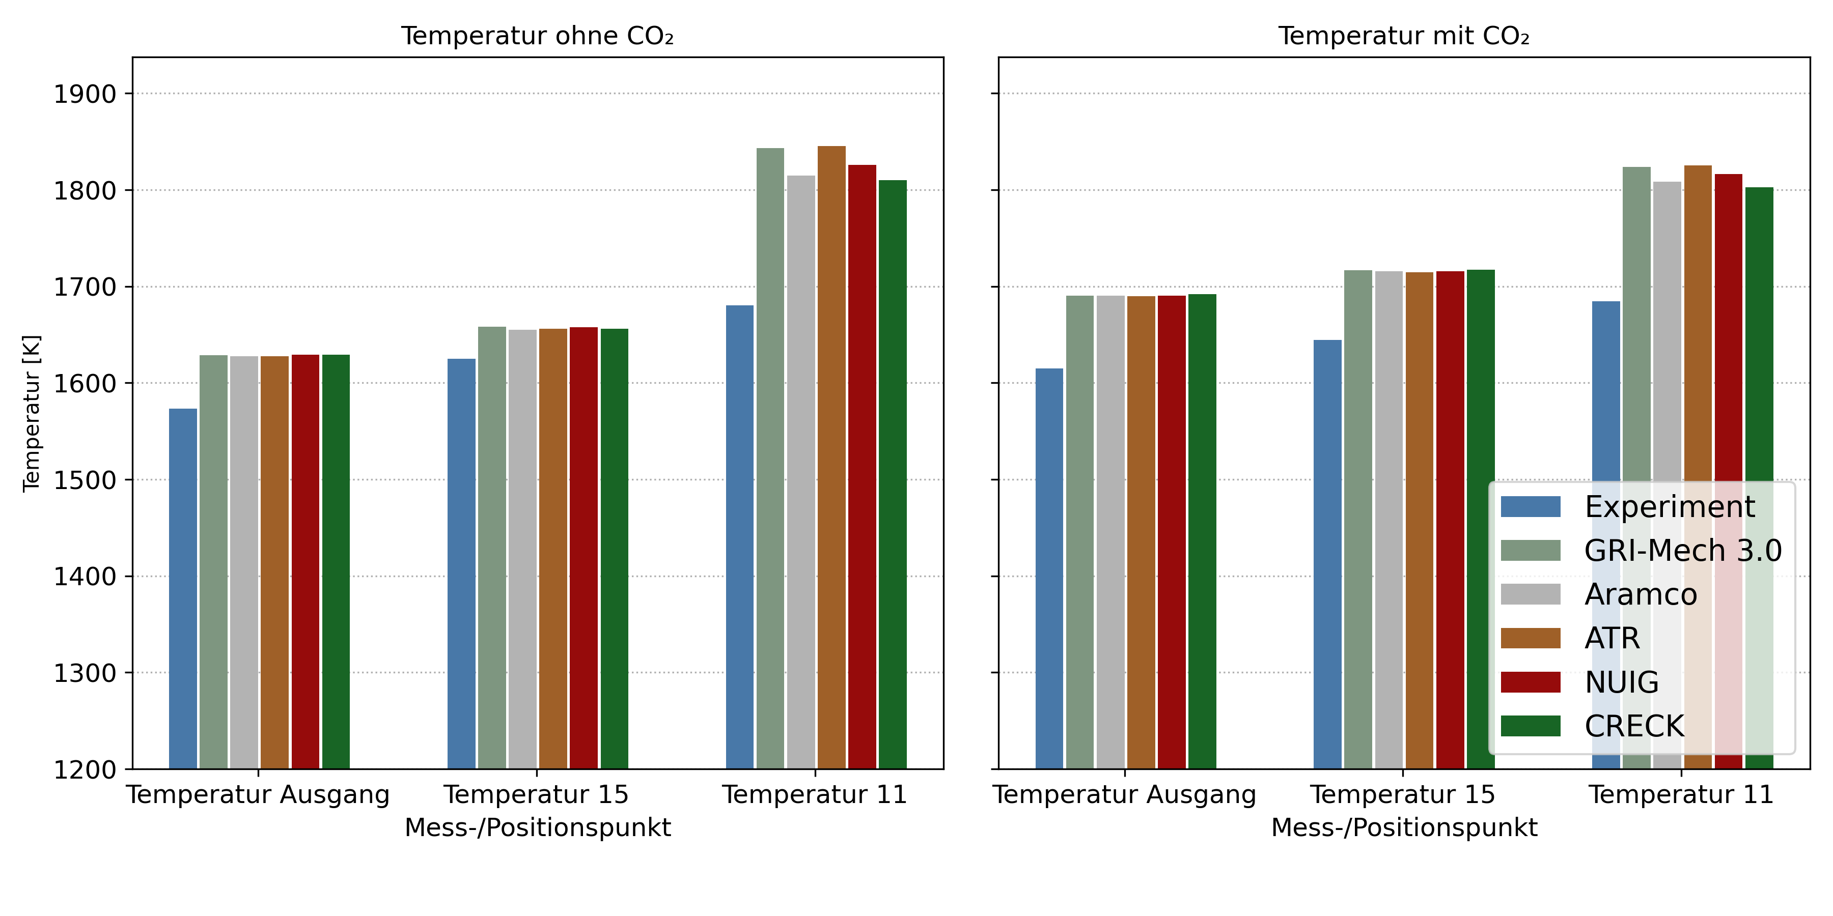
Für eventuelle Nachfragen: Mechanismen

Slide 15
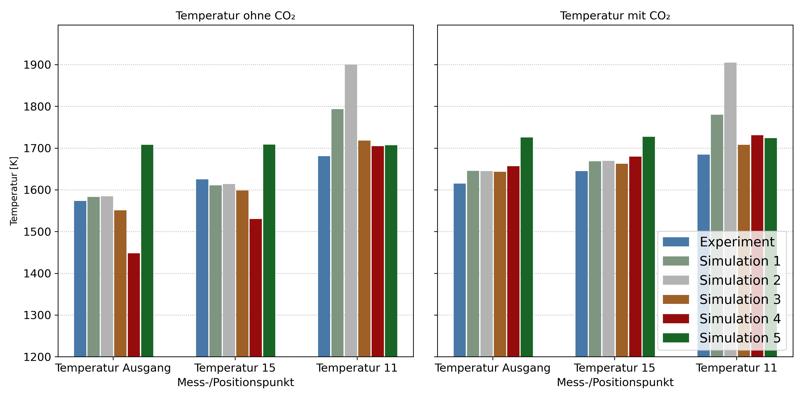

Für eventuelle Nachfragen: Erweiterungen

Slide 16
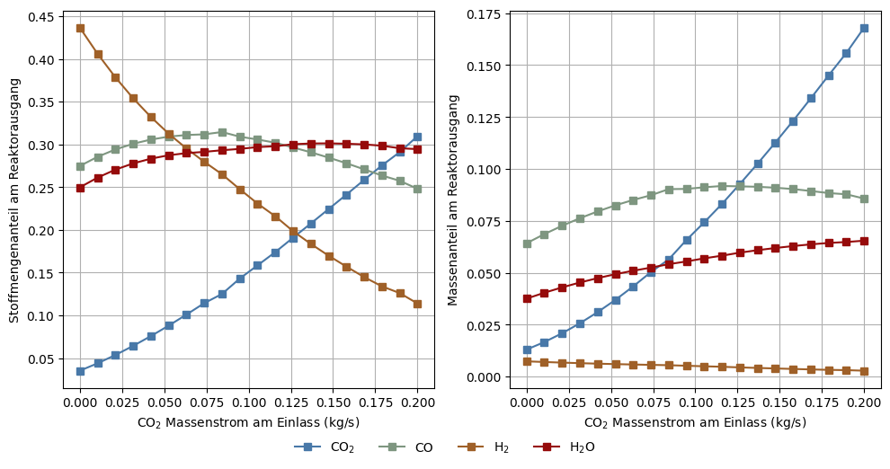
Für eventuelle Nachfragen: Parameterstudie

